Slide 1

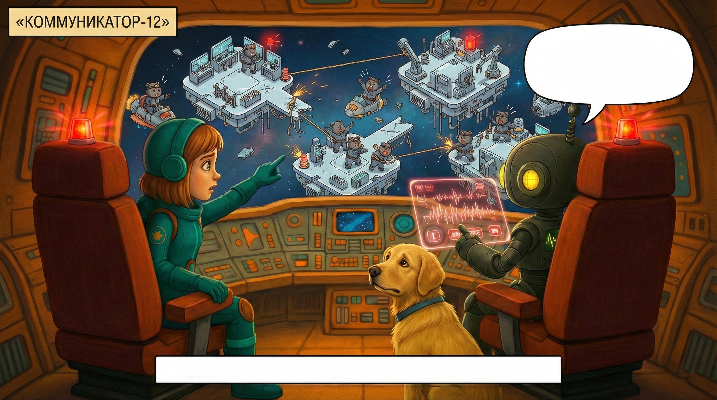
Зафиксирован полный сбой командного взаимодействия.
Станция без сотрудничества разваливается!

Slide 2
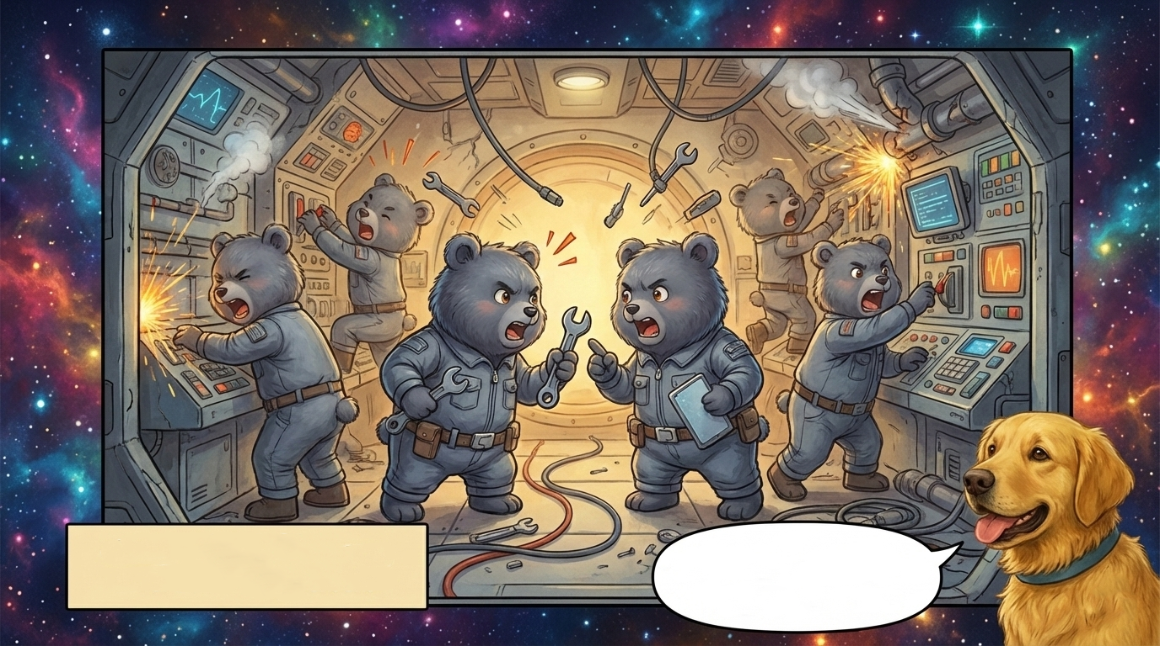
Каждый старается сам, ничего не получается.
Они все стараются - но не вместе
Они все стараются...

Slide 3
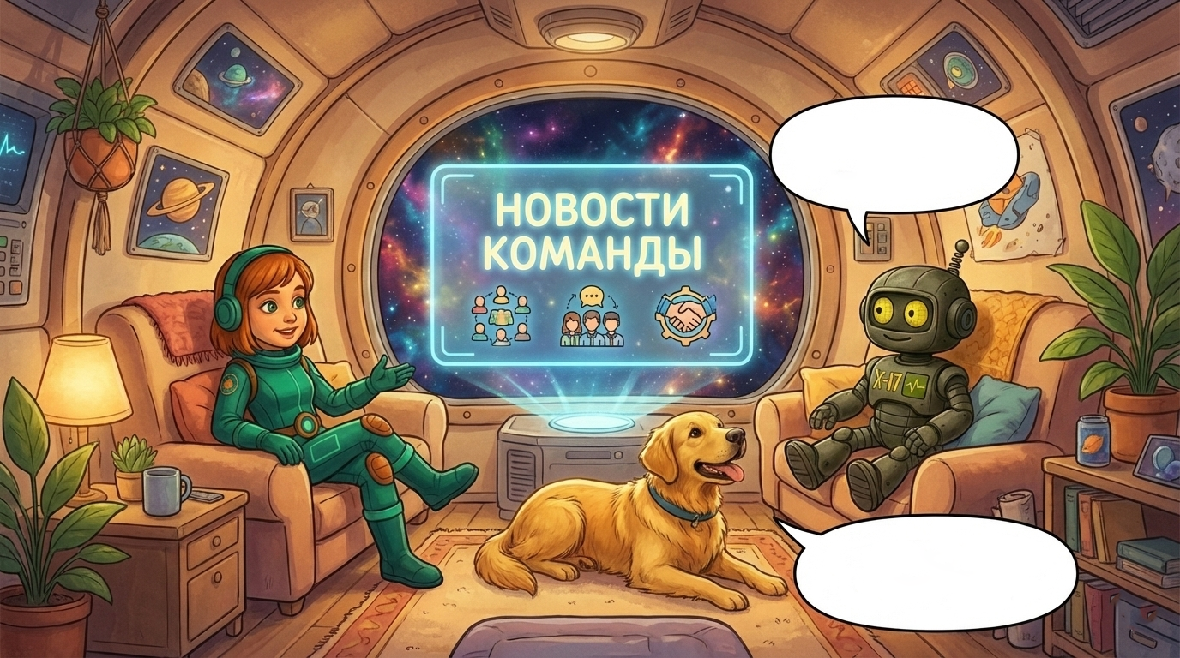
А у вас была команда на этой неделе?
Кто с кем что-то делал вместе?

Slide 4
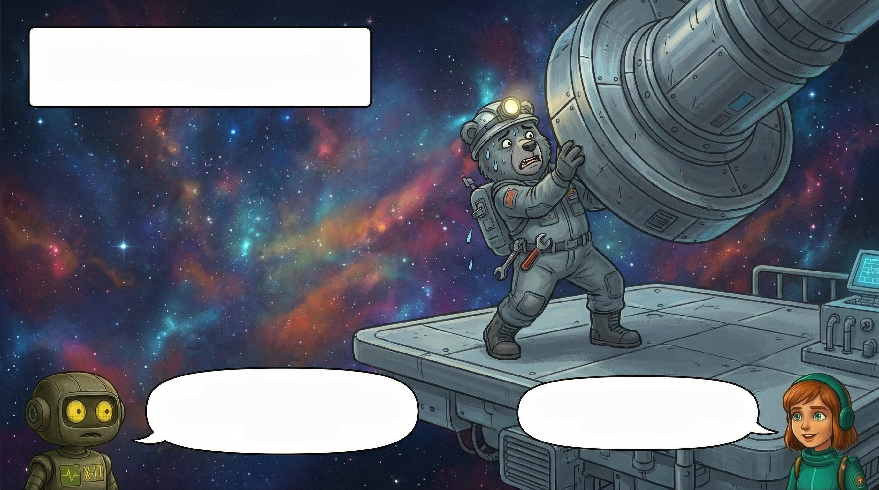
Есть задание!

Slide 5
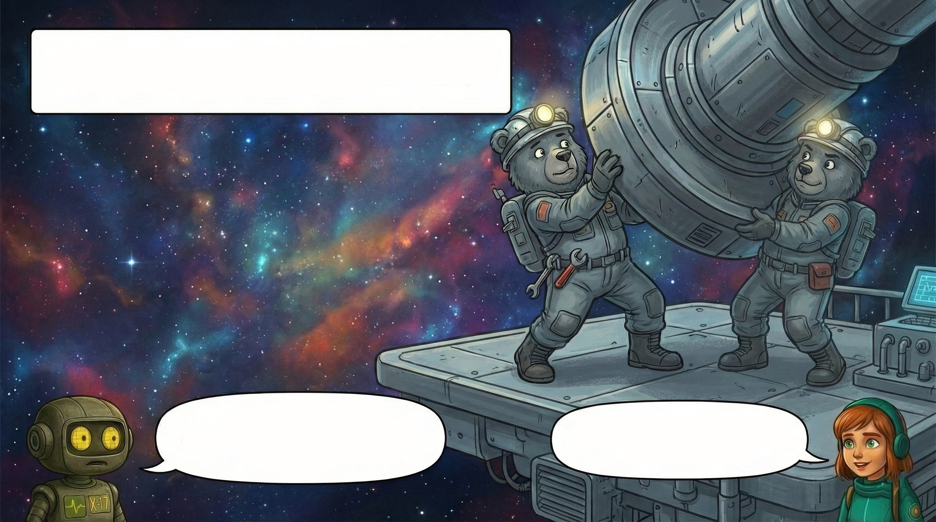
Самому не справиться!

Slide 6
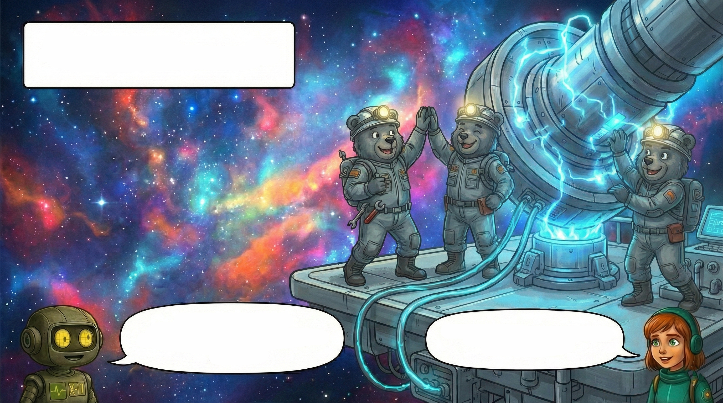
Деталь установлена, система работает!
Команда — это объединение ради общей цели.
Когда мы вместе - мы сильнее.

Slide 7
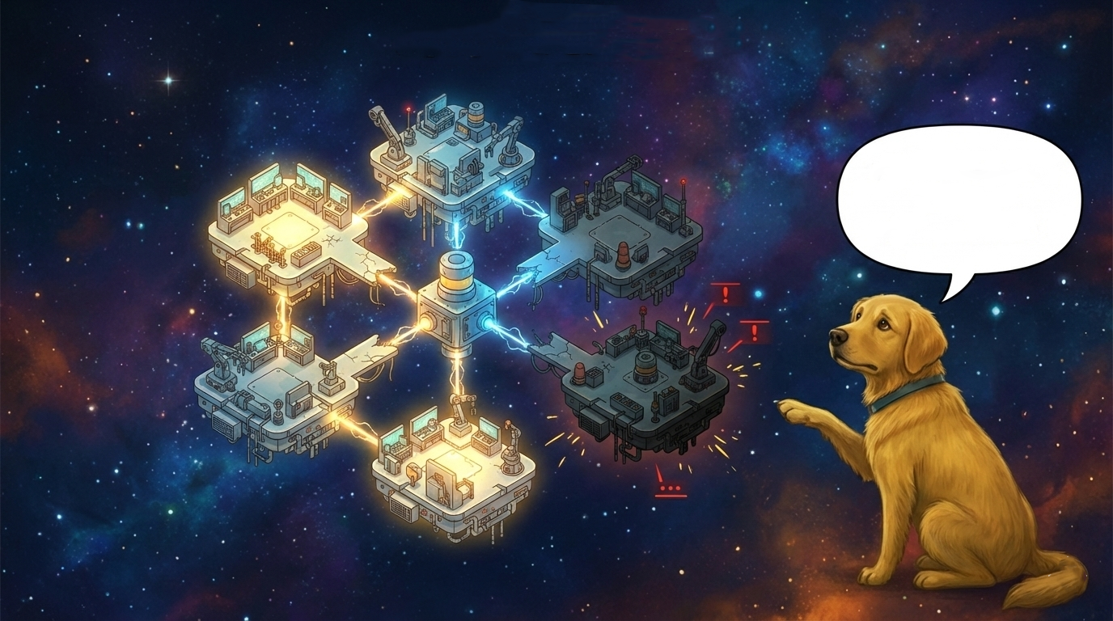
Даже маленький винтик — суперважный!

Slide 8
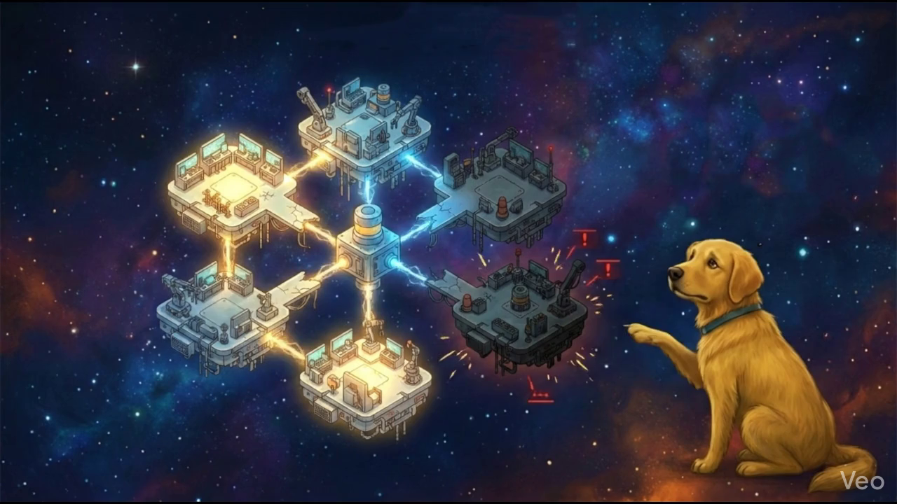

Slide 9
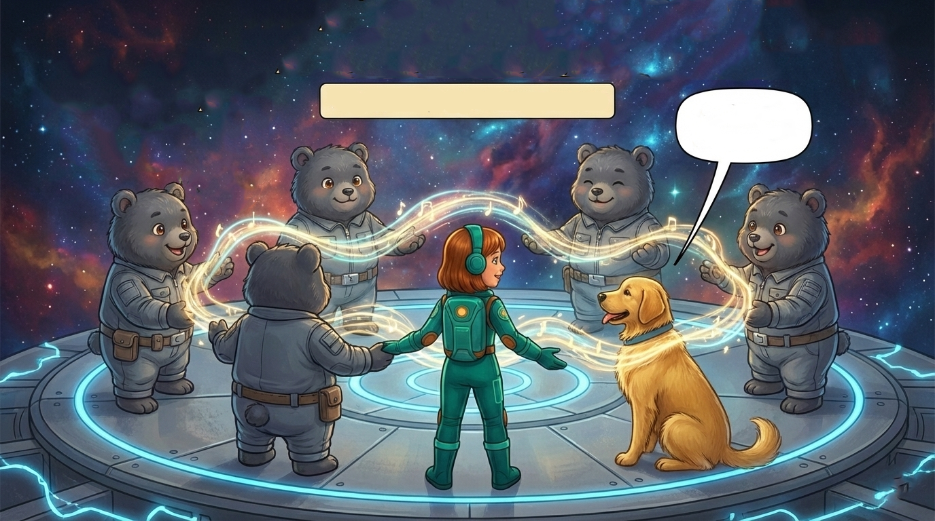
Передай фразу с настроением
Я передаю радостно!
Говорим по очереди. Слушаем внимательно.

Slide 10
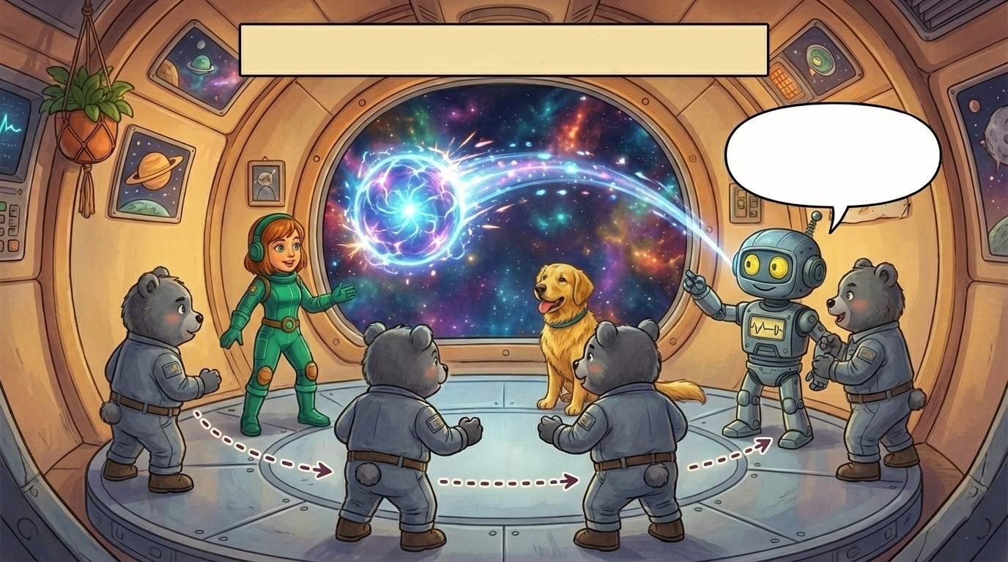
ЭНЕРГЕТИЧЕСКИЙ ИМПУЛЬС
Важна точность и внимание к команде.

Slide 11
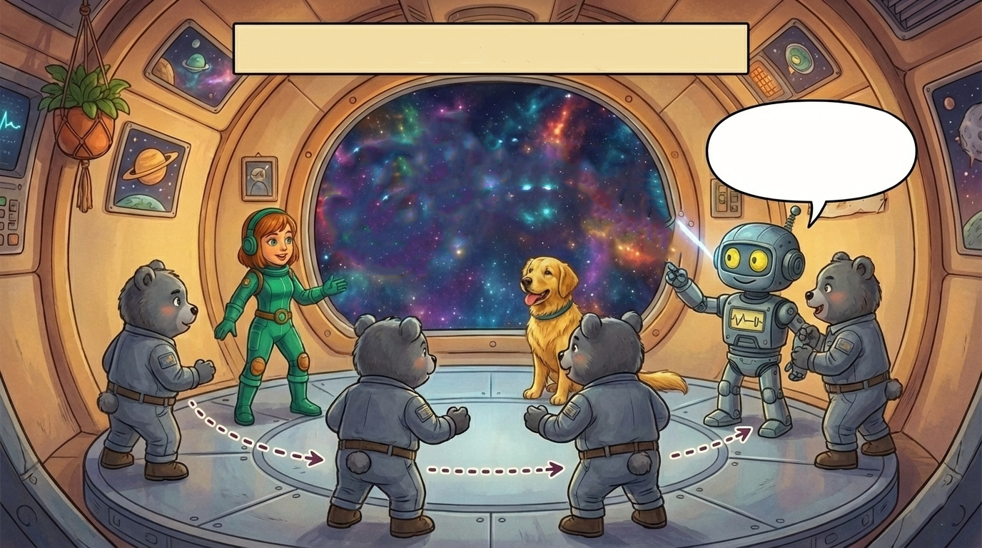

ЭНЕРГЕТИЧЕСКИЙ ИМПУЛЬС
Важна точность и внимание к команде.

Slide 12

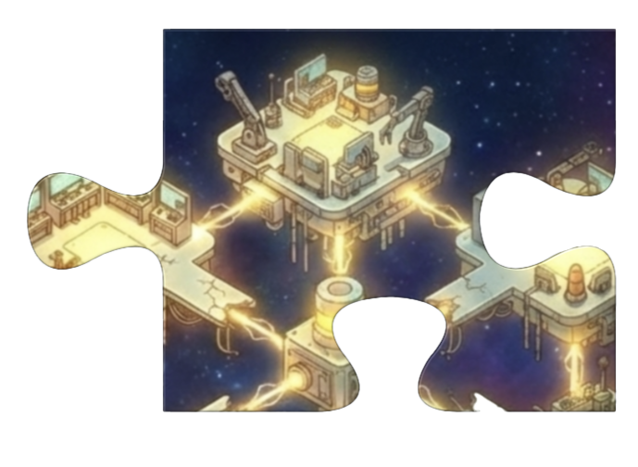

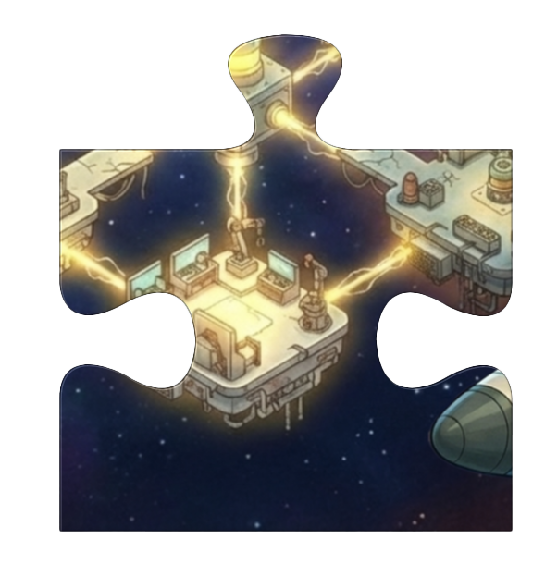
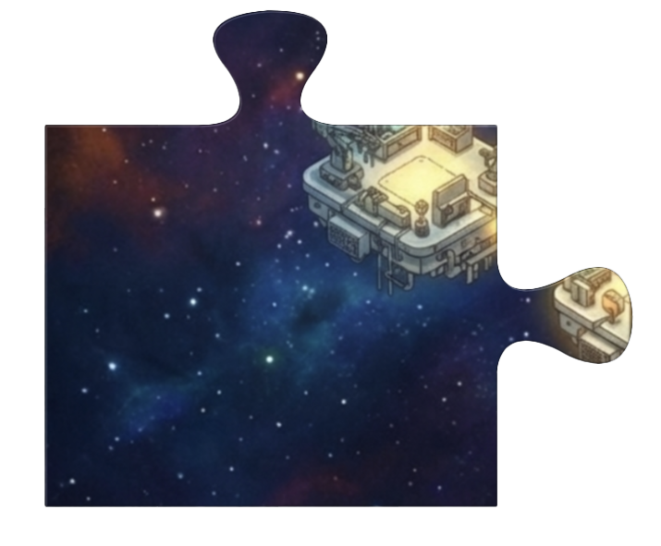
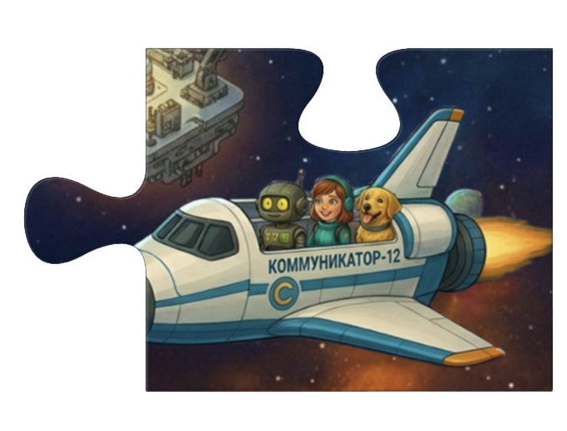

Slide 13
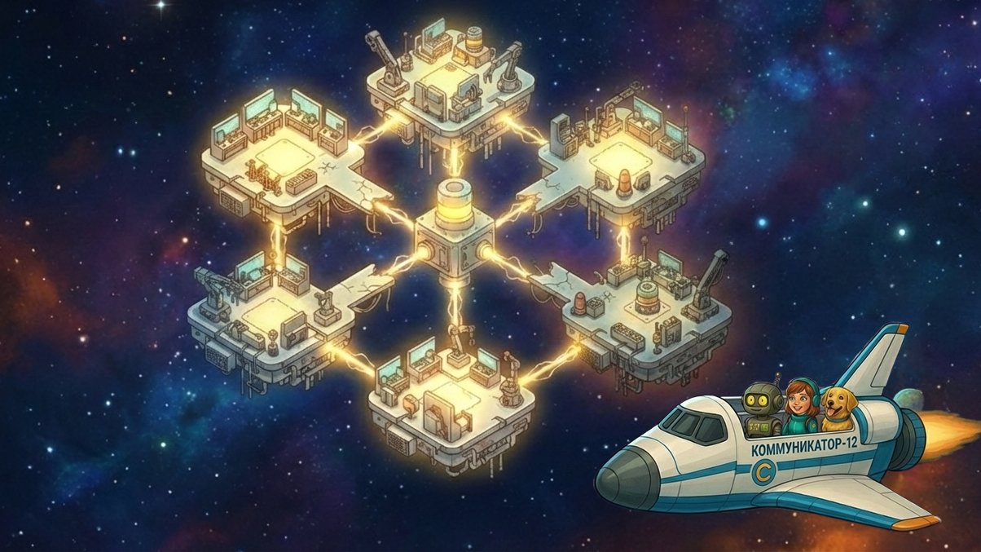
Слушаем всех — только так получится.
Я бы без команды запутался!

Slide 14
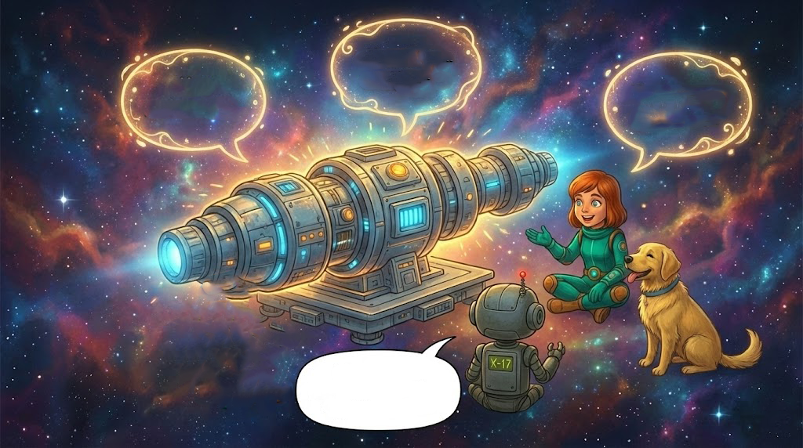
Что было сложно?
Что помогло?
Что делали вместе?
Командные решения оказались эффективнее.

Slide 15
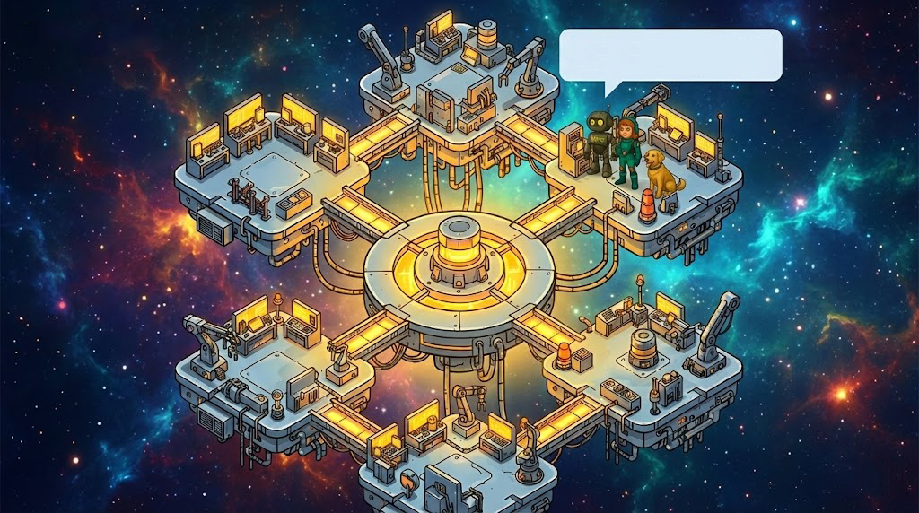
Мы справились — потому что были командой.

Slide 16
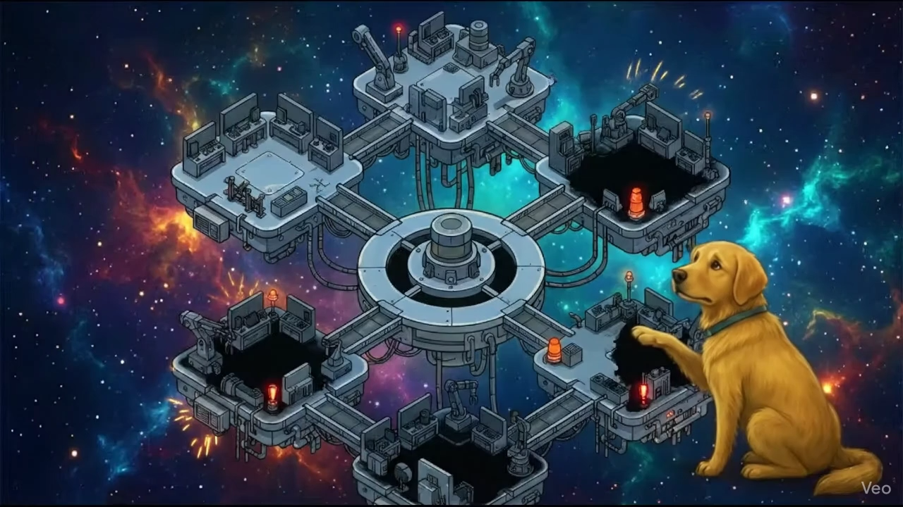

Slide 17
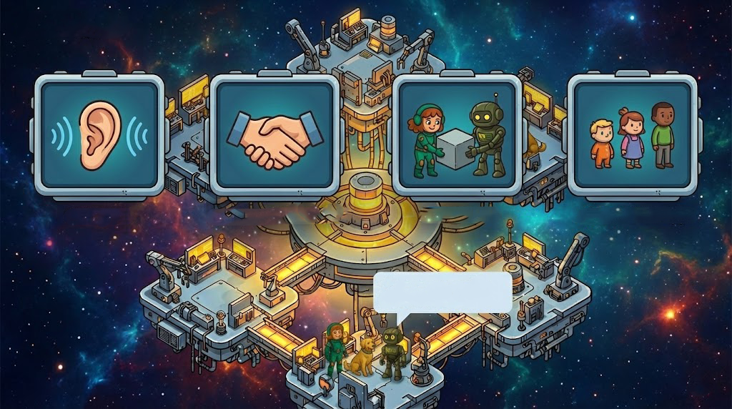
слушать
помогать
договариваться
ждать очередь
Быть командой — это тоже умение!

Slide 18
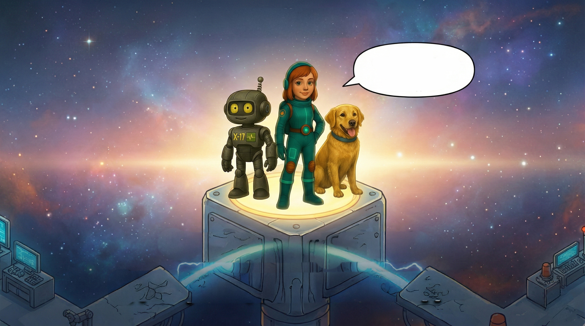
Вы сегодня были настоящей командой.
Что нового узнал?
Где пригодится команда?

Slide 19

Гав! Это за отличную командную работу!

Slide 20


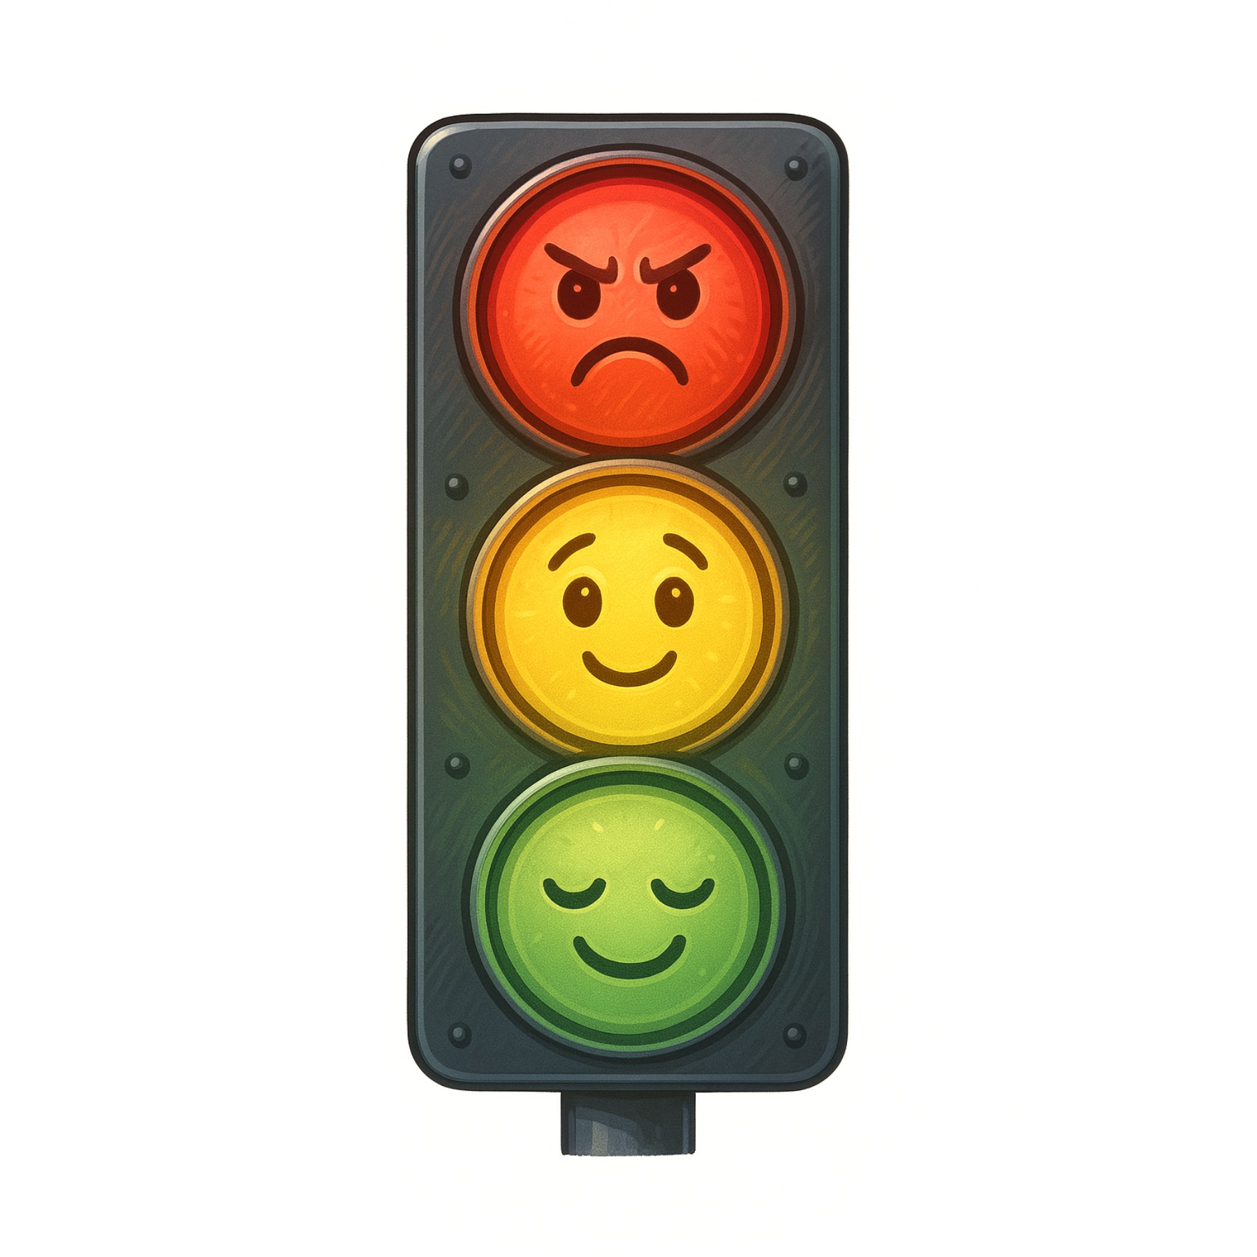






Мы сильнее в команде.
Я управляю эмоциями
Мы сильнее в команде.
Я чувствую других.
Я верю в себя.
Я умею мириться.
Я слышу и понимаю.
Мои слова ясные и добрые.

Slide 21
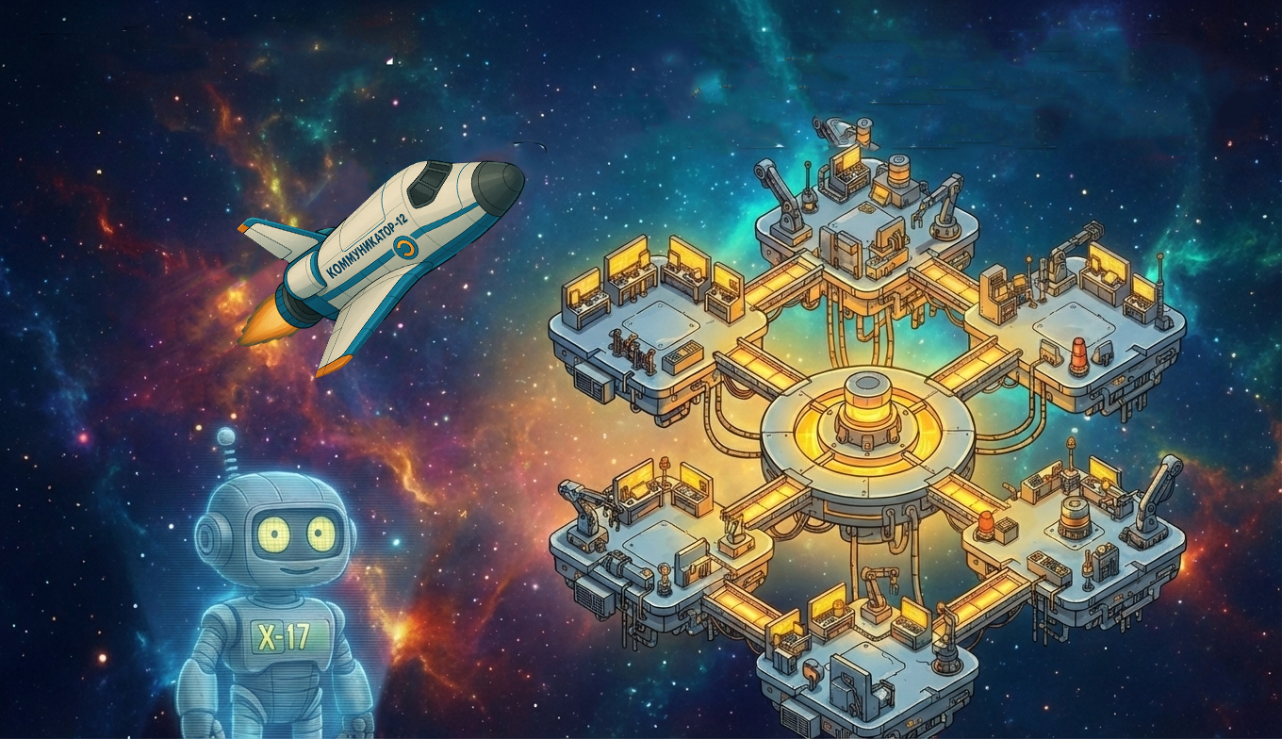

Slide 22
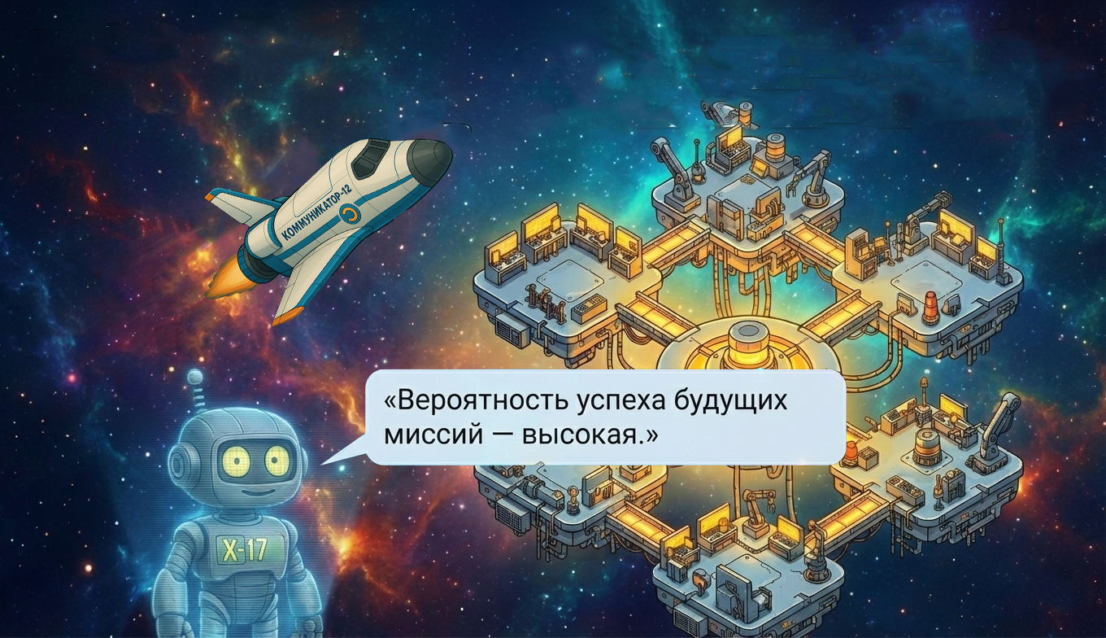

Slide 23
